Slide 1
Le vrai, le faux de l’évolution humaine

Slide 2
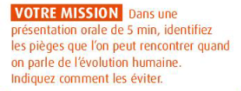
La place de l’homme dans le vivant

Slide 3
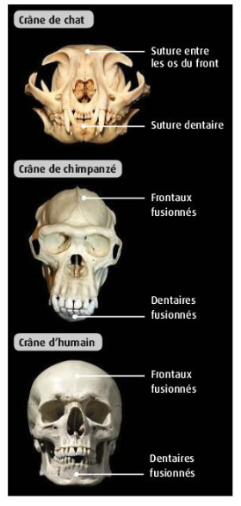
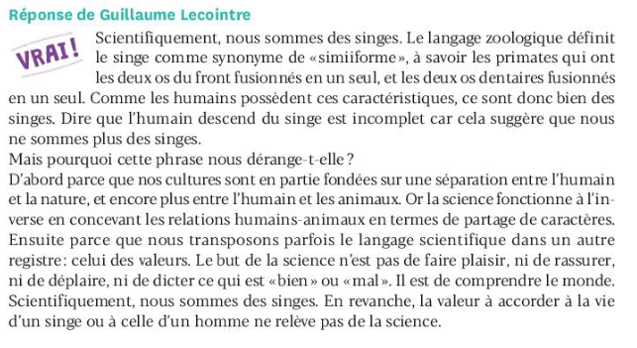
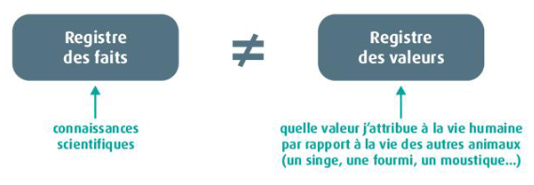
L’être humain est un singe: vrai ou faux
L’être humain est un singe: vrai ou faux

Slide 4
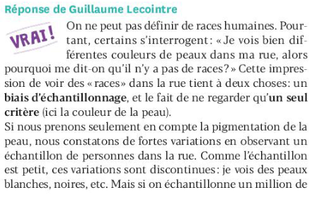

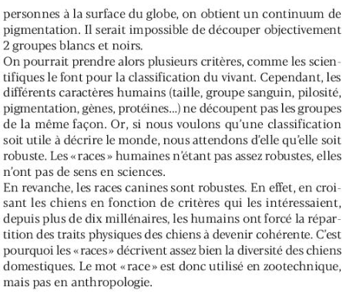
On ne peut pas définir de race chez les humain ?
On ne peut pas définir de race chez les humain ?

Slide 5
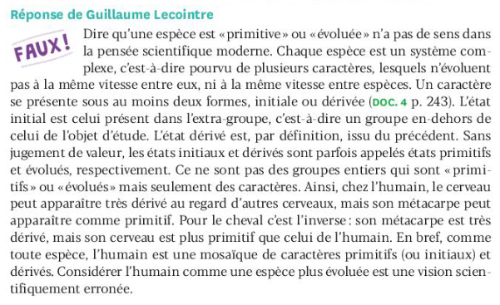
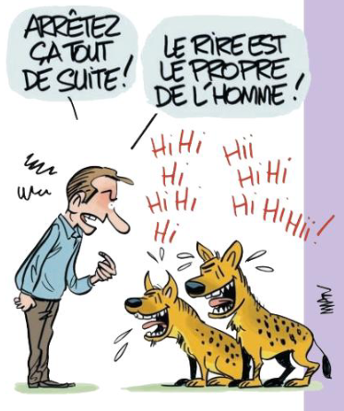
L’espece humaine est la plus evoluée ?
L’espece humaine est la plus evoluée ?

Slide 6
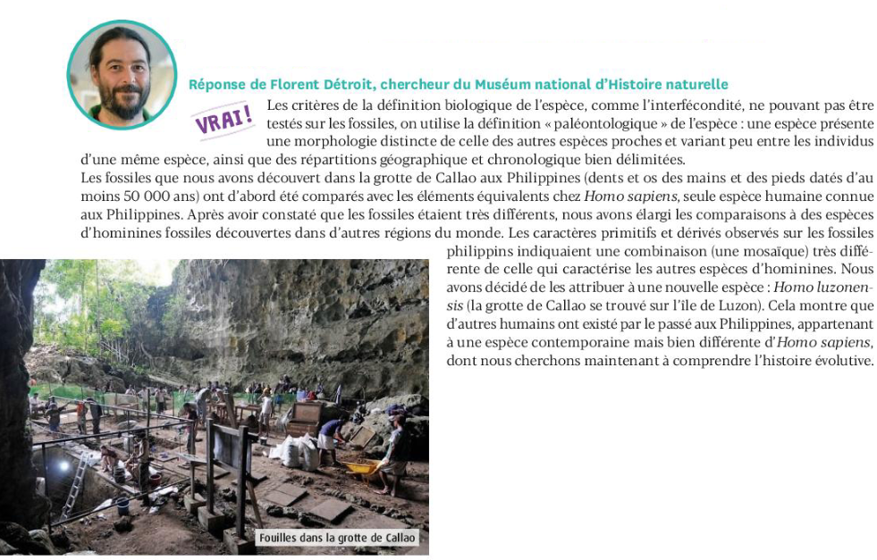
Un petit fragment de mâchoire peut suffire a définir une nouvelle espece ?
Un petit fragment de mâchoire peut suffire a définir une nouvelle espèce ?

Slide 7
A toi !

